Slide 1
第七章 脉冲波形的产生与整形
7.1 概述
7.2 施密特触发器
7.3 单稳态触发器
7.4 多谐振荡器
7.5 555定时器及其应用

Slide 2
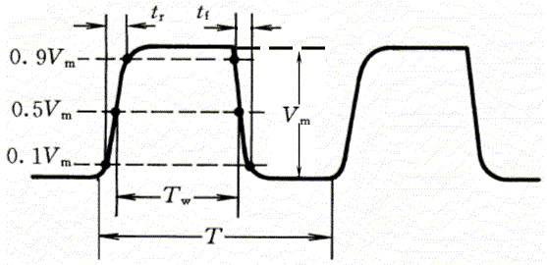
7.1 概述
一、什么叫脉冲波形
广义上：非正弦波信号。本课程只讨论矩形脉冲信号。
下降时间t_{f}
二、矩形脉冲的主要参数
占空比q：
q= T_{w} /T
上升时间t_{r}
高电平持续时间：
宽度T_{w}
宽度T_{w}
幅度V_{m}
周期T

Slide 3
三、什么叫脉冲电路
脉冲产生和脉冲波形变换的电路
与产生模拟信号要用模拟振荡器一样，产生脉冲信号要用脉冲振荡器。 脉冲波形变换则包括改变脉冲周期、宽度、幅度、上升和下降时间参数，使这些特性符合要求。
四、脉冲电路分类
SR、JK、D、T，主要用于变换脉冲周期
双稳态触发器：
主要用于整形，将非矩形波转为矩形波
施密特触发器：
主要用于变换脉冲
宽度，改变占空比
单稳态触发器：
多谐振荡器（无稳态）：
脉冲振荡器：产生矩形脉冲

Slide 4
基础知识
补充一：一价线性电路的暂态分析
一、什么叫一价电路？
一个独立的储能元件的电路。即经串、并联可化简为RC （或RL）电路。
电压源
短路
例：
K
C₁
一个独立的储能元件
R₁ +R₂
R₁
C₂
R₂
一价电路
E
电压源
短路
多个独立的储能元件
K
C₁
R₁
C₁
R₂
R₁
C₂
R₂
高价电路
E
C₂

Slide 5
二、 一价电路的分析
解微分方程法
方法
三要素法
有前提的？
阶跃信号
电容上的电压不能突变
电感中的电流不能突变
（1）三要素
时间常数τ：
初始值x(0⁺)：
趋向（稳态）值x(∞)：
电容不再充放电，i_{c}=0.此时，电容可视为开路。
电感电流不再变化，v_{L}=0.此时，电感可视为短路。

Slide 6
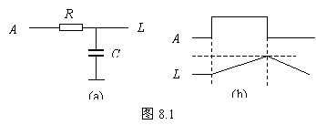
补充二： RC积分与微分电路
一、RC积分电路
t_{W}
电路条件：
τ= RC >>t_{W}
t_{W}——输入脉冲宽度

Slide 7
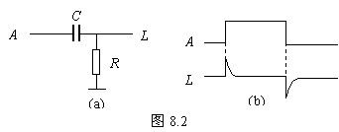
二、RC微分电路
t_{W}
电路条件：
τ= RC <<t_{W}
t_{W}——输入脉冲宽度

Slide 8
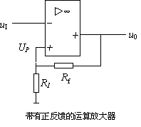
7.2 施密特触发器
7.2.1 施密特触发器电路结构与工作原理
一、运放构成的施密特触发器
1 . 电路组成
电压比较器
v_{I}>v₊：v_{O}=-V_{CC}
v_{I}<v₊：v_{O}=V_{CC}
v_{I}
v_{I}
v_{O}
v_{O}
V₊
V₊
R₁
R₂
正反馈存在，比较器基准与输出有关

Slide 9
2 . 原理
V_{I}>V₊，有：
v_{O}=-V_{CC}，
v₊=V_{T-}
v_{I}
v_{I}
v_{O}
V₊
V_{I}<V₊ （V_{T+} ），有：
v_{O}=+V_{CC}，
V₊
R₁
R₂
V₊
v₊的两个可能值
V_{I}<V₊ (V_{T-} )，有：
v_{O}=+V_{CC}，
v₊=V_{T+}
O
O
V_{I}<V₊，有：
v_{O}=+V_{CC}，
v₊=V_{T+}
V_{I}>V₊ （V_{T-} ），有：
v_{O}=-V_{CC}，
O

Slide 10
2 . 原理
反向施密特触发器
v_{I}
3 . 符号
v_{I}
v_{O}
V₊
V₊
当V_{I}上升时：上升至V_{T+} 比较器翻转；
R₁
R₂
V₊
O
O
另外：还有同向施密特触发器
当V_{I}下降时：下降至V_{T-} 比较器翻转；
O

Slide 11
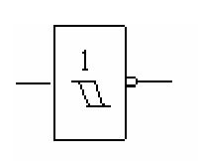
4.电压传输特性 v_{o}=f(v_{I})
v_{o}
+V_{CC}
v_{I}
v_{I}
v_{O}
V₊
V₊
R₁
v_{I}
R₂
V_{T-}
O
V_{T+}
-V_{CC}
5 .特点：滞后特性
①电路具有两个阈值电压，分别称为正向阈值电压和负向阈值电压，二者的差值称为回差。输出电平的变化滞后于输入，形成回环。
②与双稳态触发器（SR、JK、D）不同，施密特触发器属于“电平触发”型电路，不依赖于边沿陡峭的脉冲。

Slide 12
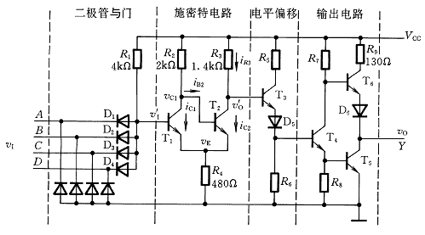

二、集成施密特触发器
1.TTL施密特触发器 （以四输入与非门7413为例）
1）电路结构
2）电路符号
3）电压传输特性
输出电平与TTL相同：
高电平：3.6V
低电平：0.3V
回差为0.7～1.7V。
V_{T+}=1.7V
V_{T-}=0.7V

Slide 13
4）TTL施密特触发器输入、输出波形

Slide 14
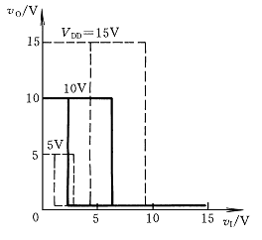

2.CMOS施密特触发器 （以非门CC40106 为例）
3.电压传输特性
1）电路结构
输出电平与CMOS相同：
高电平：V_{DD}
低电平：≈0V
2）电路符号
回差与电源电压有关。

Slide 15
7.2.3 施密特触发器的应用
一 波形变换（整形）
将边沿变化缓慢的波形变换为边沿很陡的矩形脉冲
电压比较器也可用于整形，施密特整形电路的何优点？
抗干扰能力强

Slide 16
例1：
干扰信号
用反向比较器整形
干扰影响整形
比较电平
用反向施密特触发器
消除了
干扰影响
V_{T+}
V_{T-}
结论：抗干扰能力与回差值有关。

Slide 17
二、用于脉冲鉴幅
功能：筛选出幅度大于某一阀值的脉冲。
阀值

Slide 18
7.3 单稳态触发器
概念
不稳定
1.电路有稳态和暂稳态两个状态。
外力
2.在触发脉冲（外力）作用下，电路可进入暂稳态，并在暂稳态持续一段时间后，自动返回稳态。
稳定
3. 暂稳态持续一时间与电路参数有关，应与触发脉冲无关。
触发脉冲
示意框图
注意：
触发脉冲也可负脉冲；
电路也可以输出负脉冲。
单稳态
输出
触发脉冲
稳态
暂稳态

Slide 19
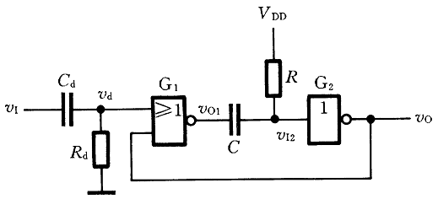
7.3.1 用门电路组成的单稳态触发器
一、微分型单稳态触发器
一般R>>1k,分析时可怱略R_{OH}、R_{OL}的影响
1.电路组成
（CMOS门和RC微分电路）
对于CMOS门，可作以下近似：
分析的关键点：电容的一端，且这一端为门电路的输入端。
输入微分作用：
使触发信号对暂稳持续时间不影响

Slide 20
2.原理：
（1）求稳态：
稳态
v
C
稳态时，电路不再充放电，电容C_{d}、 C可视为
开路。
为下一阶段服务

Slide 21

v_{c}
O
O
电容电压不能突变
O
(2)准稳态：加入触发脉冲
稳态：
充电
V_{TH}
准稳态等效电路
O
保证
保证，
V_{d}可撤
O
充电
O
稳态
准稳态
当 V_{I2}上升至略高于V_{TH}时，启动正反馈过程，准稳态结束

Slide 22
求准稳态持续时间t_{w} ？
准稳态等效电路
O
O
充电
O
V_{TH}
O
O
O
t_{w}

Slide 23
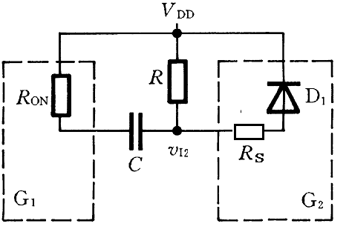
v_{c}
O
恢复期开始时，v_{c}=0.5V_{DD}。电容C放电结束后达到稳态。
（3）恢复期
O
恢复期等效电路
O
1.5V_{DD}
趋向V_{DD}
V_{TH}
O
放电
O
求恢复期T_{re}，电路达到稳态的时间
放电
O
理论上，达到稳态需∞时间；
一般认为，（3~5）τ时间基本上达到稳态
恢复期

Slide 24
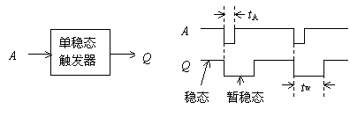
思考题1：单稳态触发器的一般特性 ？
思考题2：试设计一自动延时楼道照明灯。

Slide 25
二、积分型单稳态触发器
1.电路组成（TTL门和RC积分电路）
t
O
t
O
R<R_{off}
关键点
t
V_{TH}
2.原理：
O
t_{w}
电路参数取值要求：
RC<<T
t
O
稳态

Slide 26
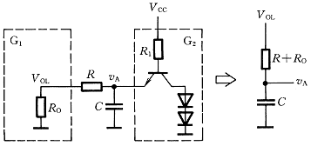
t
O
t
O
3.计数t_{w} ？
t_{w}期间v_{A}为高电平，G₂对充、放电影响可忽略
t
V_{TH}
O
等效电路
t_{w}
t
O
因R取值较小，所以R_{O}不能忽略

Slide 27
7.4 多谐振荡器
7.4.2 非对称式多谐振荡器电路
1.电路组成：
V_{C}
关键点
2. 原理 以CMOS器件为例分析
对于TTL要求：R_{F}<R_{OFF},
R_{p}<R_{OFF}
电路分析起点：
开机瞬间：v(0⁻)=0
假设V_{O1}=0

Slide 28
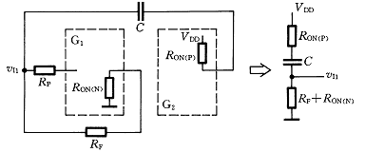
V_{C}
第二
暂稳
第一
暂稳
V_{TH}
t
O
假设为一种暂稳：第二暂稳
t
O
进入另一种暂稳：第一单稳
2. 原理 以CMOS器件为例分析
电路分析起点：
t
O
开机瞬间：v(0⁺)=0
放电
假设V_{O1}=0
放电
t
O
等效电路

Slide 29
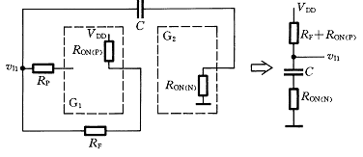
V_{C}
第二
暂稳
第一
暂稳
第二
暂稳
V_{TH}
t
O
不同点：起始时，电容电压不同
t
O
又回到：第二单稳
第一暂稳态的等效电路为：
t
O
充电
t
O
充电

Slide 30
V_{C}
第一
暂稳
第二
暂稳
V_{TH}
t
O
进入：第一单稳
t
O
第二暂稳态的等效电路为：
t
放电
O
t
O
假设V_{O1}=1的开机瞬间的分析起点
放电

Slide 31
3.计算振荡周期
V_{DD}
（1） 计算t_{w1}：
V_{TH}
t
充电
O
t
O
t_{w1}
t_{w2}
t
O

Slide 32
（2） 计算t_{w2}：
放电
V_{TH}
t
0V
O
t
O
t_{w1}
t_{w2}
t
O
周期

Slide 33
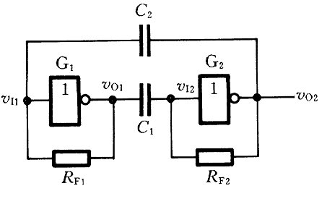
7.4.1 对称式多谐振荡器电路
跳过
1.电路组成：
条件：
相位振荡条件：
R_{F1}、R_{F2}取值使G₁和G₂工件在反向放大区。
（电压传输特性的转拆区）
A_{V}>1

Slide 34
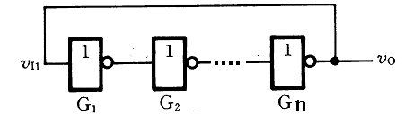
7.4.3 环形振荡器
3.周期：
1.电路组成：
4.推广：
2.波形分析:以V_{O}从0变为1开始
t_{pd}
t
O
其中：n为奇数，且n≥3
t_{pd}
t
O
t_{pd}
t
O

Slide 35
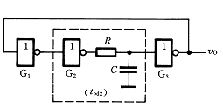
5.特点 ：
频率高，获取低频脉冲困难。
频率不稳定，且频率不易调节。
6.带RC延时的环形振荡器：
（1）原理性电路
RC延时电路
目的：获取较低振荡频率

Slide 36
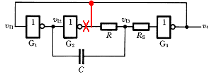
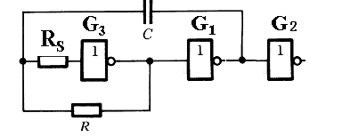
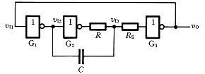
（2）实用电路
两点电平一致
整理
振荡周期：
CMOS
对于TTL要求：R<R_{OFF},R_{S}<R_{OFF}
TTL（估算）
本电路振荡原理同非对称式多谐振荡器？
与R、R_{S}及TTL类型有关

Slide 37
74.4 用施密特触发器构成的多谐振荡器
1.电路结构
3.振荡周期
4.改进型
开机瞬间，V_{I}=0;V_{O}=V_{OH}
目的，调节占空比。
2.原理
V_{OH}
V_{T+}
V_{T-}
t
O
V_{OL}
t
O

Slide 38
7.4.5 石英晶体多谐振荡器
一、RC振荡器的缺点
频率稳定性差
f与V_{T}有关，因此频率受温度、电源电压影响。
原因
易受干扰。
RC参数本身也不稳定。
解决方法：
石英晶体多谐振荡器

Slide 39
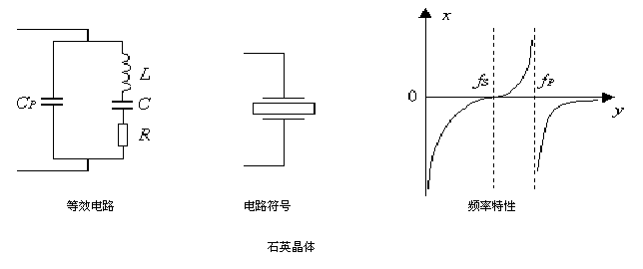
二、石英晶体特性曲线
工作区（很窄）：
并联型振荡电路
感性区：晶体作电感用
串联型振荡电路
短路区：晶体作短路线用

Slide 40
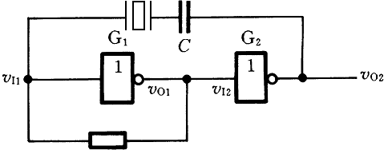
三、电路结构
3.CMOS并联型晶体振荡器电路
1.对称式晶体振荡器电路
1
C
C₁
C₂
TTL串联型
原理说明图：
2.非对称式晶体振荡器电路
C
A
C₂
C₁
TTL（或CMOS）串联型

Slide 41
7. 5 555定时器及其应用
时，
75.1 555电路结构与功能
阈值端
RS触发器
触发端
时，
放电端

Slide 42
二、功能表：（控制端V_{CO}悬空）
输入 |  |  | 输出
 | V_{I1} | V_{I2} | V_{O} | T_{D}状态
0 | × | ×
1
0
导通
0
导通
不变
不变
1
截止
1
截止

Slide 43
7.5.2 用555定时器接成的施密特触发器
输入
输出
V_{I1}
V_{I2}
V_{O}
T_{D}
0
×
×
0
导通
Ⅰ
1
0
导通
Ⅱ
不变
不变
电压上升时，触发电平
电压下降时，触发电平
Ⅲ
截止
1
Ⅳ
1
截止
原理
电压传输特性
2/3V_{CC}
1/3V_{CC}
t
O
t
O
Ⅲ
Ⅱ
Ⅰ
Ⅱ
Ⅲ

Slide 44
10.5.3 用555定时器接成的单稳态触发器
V_{I2}
1/3V_{CC}
O
t
O
V_{CC}
V_{I1}
2/3V_{CC}
假设不成立，稳态为：V_{O}=0
t
O
V_{I1}
V_{I2}
V_{O}
T_{D}
求稳态？
假设成立，稳态为：V_{O}=0
矛盾
0
×
×
0
导通
截止
V_{C}=V_{CC}
V_{O}=0
1
0
假设 V_{O}=1：
导通
不变
不变
方法二、假设V_{O}=0
1
截止
导通
V_{C}=0
V_{O}不变
假设： V_{O}=0
1
截止

Slide 45
计算t_{w}
V_{I2}
1/3V_{CC}
O
t_{w}
t
O
V_{CC}
V_{I1}
2/3V_{CC}
t
O

Slide 46
10.5.4 用555定时器接成的多谐振荡器
开机瞬间V_{C}(0⁺)=0: V_{O}=1，T_{D}止，充电。
V_{CC}
2/3V_{CC}
1/3V_{CC}
t
O
0V
T₂
T₁
t
O
求周期？
V_{I1}
V_{I2}
V_{O}
T_{D}
求T₁ ：
0
×
×
0
导通
1
0
导通
求T₂ ：
不变
不变
1
截止
1
截止

